Slide 1
Машинное обучение
Зубарев Кирилл Николаевич

Slide 2
Данные
Предсказание выхода в просроченный платеж пользователей. Таргет: yes - вышел, no - не вышел
index | age | job | marital | education | default | housing | loan | contact | month | day_of_week | duration | campaign | pdays | previous | poutcome | emp.var.rate | cons.price.idx | cons.conf.idx | euribor3m | nr.employed | y
0 | 30 | blue-collar | married | basic.9y | no | yes | no | cellular | may | fri | 487 | 2 | 999 | 0 | nonexistent | -1.8 | 92.893 | -46.2 | 1.313 | 5099.1 | no
1 | 39 | services | single | high.school | no | no | no | telephone | may | fri | 346 | 4 | 999 | 0 | nonexistent | 1.1 | 93.994 | -36.4 | 4.855 | 5191.0 | no
2 | 25 | services | married | high.school | no | yes | no | telephone | jun | wed | 227 | 1 | 999 | 0 | nonexistent | 1.4 | 94.465 | -41.8 | 4.962 | 5228.1 | no
3 | 38 | services | married | basic.9y | no | unknown | unknown | telephone | jun | fri | 17 | 3 | 999 | 0 | nonexistent | 1.4 | 94.465 | -41.8 | 4.959 | 5228.1 | no
4 | 47 | admin. | married | university.degree | no | yes | no | cellular | nov | mon | 58 | 1 | 999 | 0 | nonexistent | -0.1 | 93.200 | -42.0 | 4.191 | 5195.8 | no

Slide 3
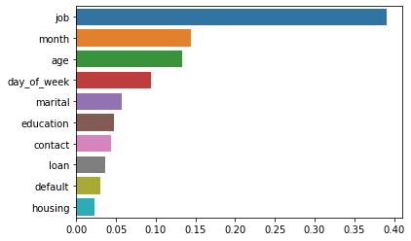
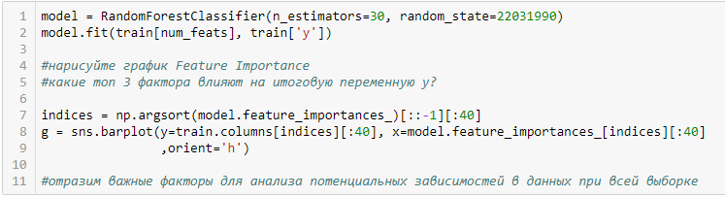
Оценка важности признаков деревьями решений

Slide 4
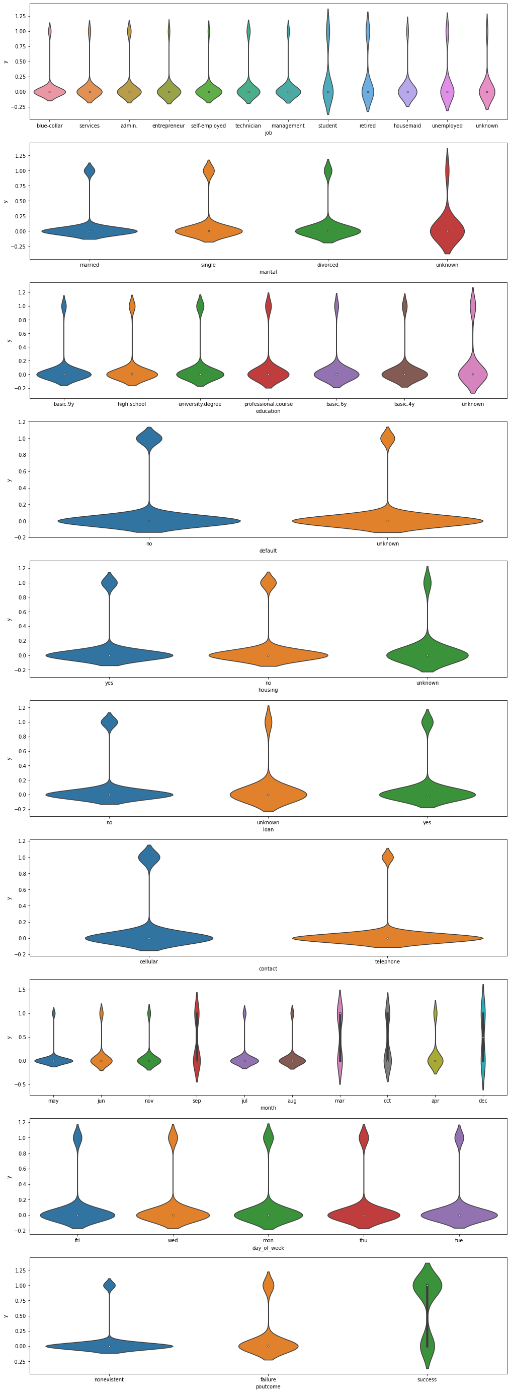
Оценка признаков - категориальные

Slide 5
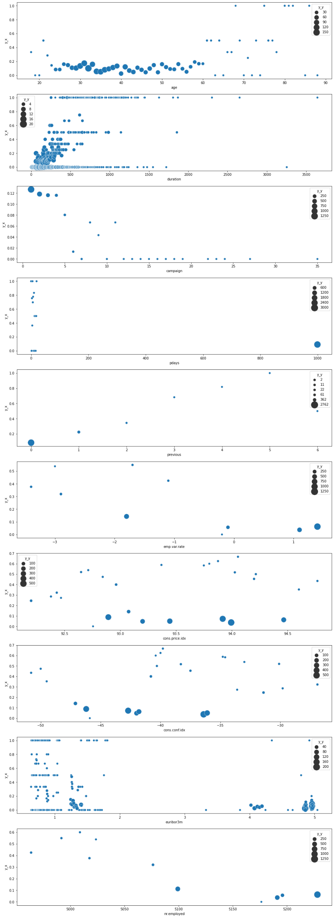
Оценка признаков - количественные

Slide 6
Матрица корреляции
 | y
age | 0.053425
duration | 0.433596
campaign | -0.079928
pdays | -0.344608
previous | 0.268134
emp.var.rate | -0.259834
cons.price.idx | -0.065774
cons.conf.idx | 0.034768
euribor3m | -0.278375
nr.employed | -0.332281
y | 1.000000

Slide 7
Результаты оценки признаков
Деревья решений (количественные признаки)
job
month
age
day_of_week
Графики
job
month
poutcome
age
campaign
pdays
nr.employed
Матрица корреляции (>0.25)
duration
pdays
previous
emp.var.rate
euribor3m
nr.employeв

Slide 8
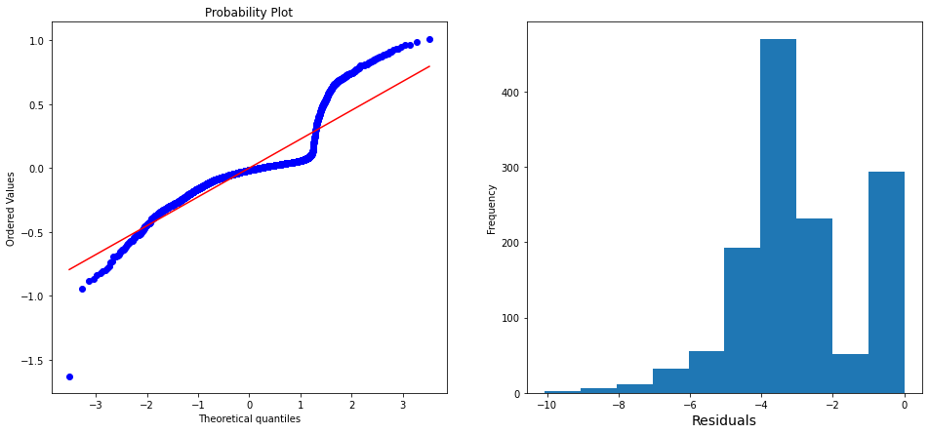
QQ plot

Slide 9
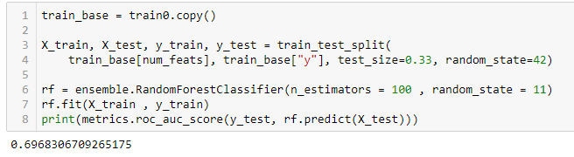
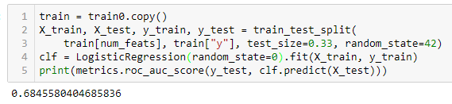
Точность моделей
 | RandomForesClassifier | LogisticRegression
Num_feats
Factors_1 | 0.5328306709265176 | 0.504
Factors_2 | 0.596038338658147 | 0.5781427050053248
Factors_3 | 0.7125708200212992 | 0.6706879659211927

Slide 10
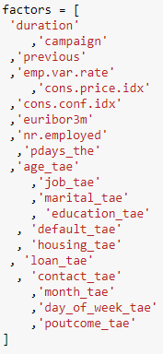
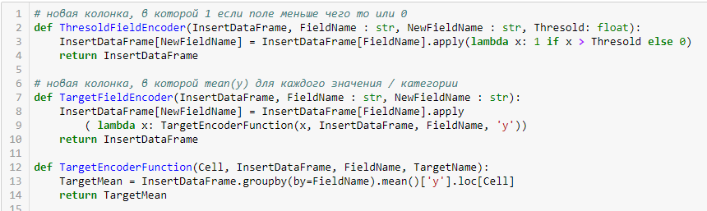
Преобразования признаков

Slide 11
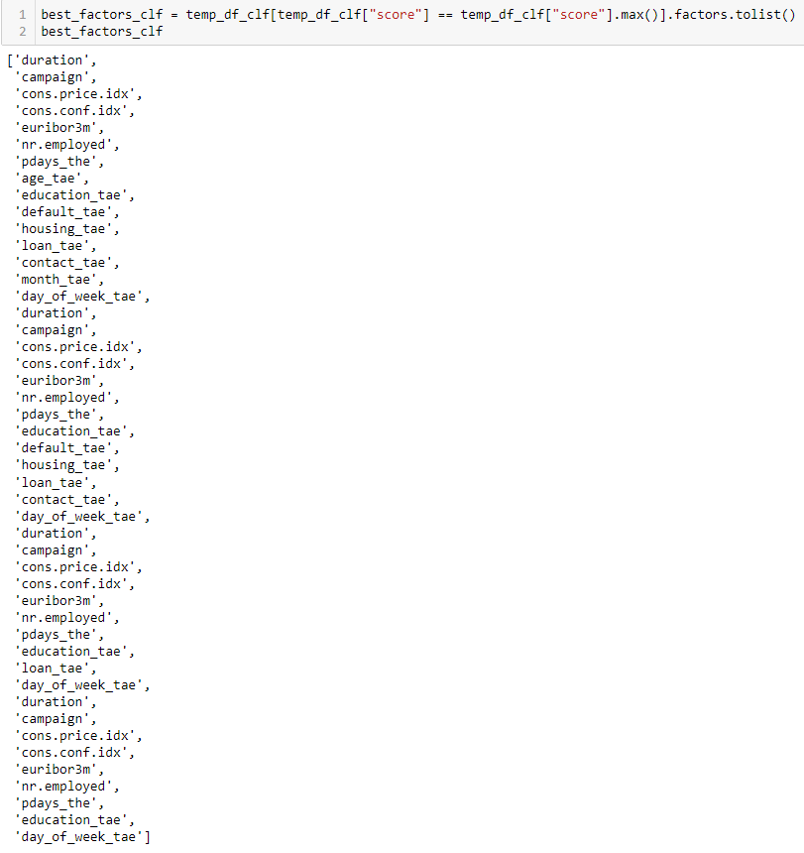
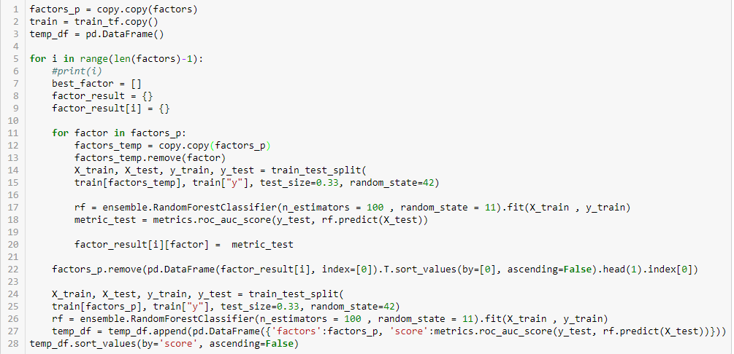
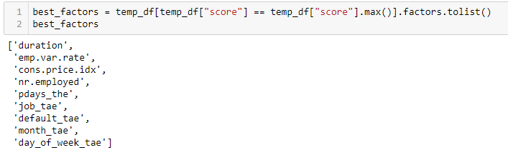
Жадный поиск факторов

Slide 12
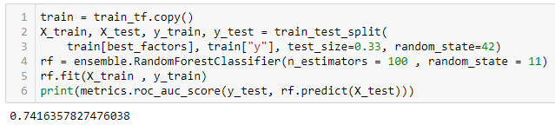
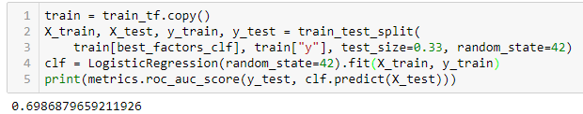
Точность на подборе факторов
Модель | RandomForestClassifier | LogisticRegression
Улучшение от num_feats | +0.04480511182108626 | +0.014129925452609049

Slide 13
Спасибо за внимание!

